Slide 1
Безопасность детей на дороге.
Подготовила:Воспитатель
Наумова И.А.

Slide 2
Актуальность
Актуальность
В нашей стране, как и во всем мире, увеличивается число дорожно-транспортных происшествий. По статистике каждой десятой жертвой ДТП является ребенок. Часто это связано с несоблюдением правил дорожного движения, их незнанием. Предоставленные самим себе, дети мало считаются с реальными опасностями на дороге, так как недооценивают собственные возможности, считая себя ловкими и быстрыми. У них еще не выработалась способность предвидеть возможность возникновения опасности в быстро меняющейся дорожной обстановке. Известно, что привычки, закрепленные в детстве, остаются на всю жизнь, поэтому изучение правил дорожного движения является одной из главных задач на сегодняшний день. Чтобы оградить детей от опасности, надо как можно раньше начать готовить их к встрече с улицей, городским движением, приучать обращаться к старшим за помощью, а также и самим правильно и своевременно реагировать на сложившуюся ситуацию. Чем раньше удастся познакомить ребенка с правилами дорожного движения, сформировать у него навыки культуры поведения в транспорте, на улице, тем меньше вероятность нежелательных происшествий с ним на дороге.

Slide 3
Цель проекта:
- формирование и развитие у детей необходимых навыков безопасного поведения на дорогах;
- закрепление знаний правил уличного движения и поведения на улице, пополнение знаний детей о правилах дорожного движения.

Slide 4
Задачи проекта:
познакомить детей с назначением дорожных знаков,
научить их понимать схематическое изображение для правильной ориентации на улицах и дорогах;
- закрепить и уточнить правила дорожного движения, назначение светофора;
- расширить знания детей о транспортных средствах;
- способствовать развитию речи детей, пополнению активного и пассивного словаря детей в процессе работы над проектом;
- привлечение внимания родителей к воспитанию у детей навыков безопасного поведения на дорогах;
- развивать внимание, самостоятельность, осторожность;
- воспитывать навыки личной безопасности;
- развивать у детей способности к предвидению возможной опасности в конкретно меняющейся ситуации и построению адекватного безопасного поведения;
- воспитывать в детях грамотных пешеходов;
- развивать эмоциональную отзывчивость

Slide 5
Ожидаемые результаты
формирование у детей правильного понимания значимости правил дорожного движения, своего места как участника дорожного движения, развитие необходимых для этого навыков и умений;
привитие устойчивых навыков безопасного поведения в любой дорожной ситуации;
- осознание родителями важности работы по изучению правил дорожного движения.

Slide 6
Вид проекта:
Творческо-исследовательский, информационный, практико-ориентированный, краткосрочный.

Slide 7
Форма работы:
- Непосредственно-образовательная деятельность.
- Художественное творчество.
- Ситуационно-имитационное моделирование.
- Чтение художественной литературы.
- Опытно-экспериментальная и поисковая деятельность.
- Целевые прогулки и экскурсии по улицам города
- Игровая деятельность: дидактические, сюжетно-ролевые, подвижные игры.
- Разбор ситуаций, применение полученных теоретических знаний на практике.
- Тематические погружения по теме проекта.
- Работа с родителями.
- Использование и видеоматериалов по проблеме ПДД.

Slide 8
Этапы работы:
1.Подготовка, построение проблемы.
2.Обсуждение проблемы, принятие задач.
3. Основной.
4.Заключительный.

Slide 9
Список литературы:
1.Авдеева Н.Н., Стеркина Р.Б., Князева О.Л. «Основы безопасности детей дошкольного возраста»;
2.Белая К.Ю. «Как обеспечить безопасность дошкольников»;
3.Добряков В.А. «Три сигнала светофора»;
4.Елжова Н.В. «ПДД в детском саду: развивающая среда и методика по ознакомлению детей с ПДД, перспективное планирование, конспекты занятий»;
5.Кирьянов В.Н. «Профилактика детского дорожно-транспортного травматизма»;
6.Коган М.С. «Правила дорожные знать каждому положено»;
7.Рубляк В.Э. «Правила дорожного движения»;
8.Смушкевич Е.С., Якупов А.Я. «мы по улице идем»;
9.Степанкова Э.Я. «Дошкольникам - о правилах дорожного движения».

Slide 10
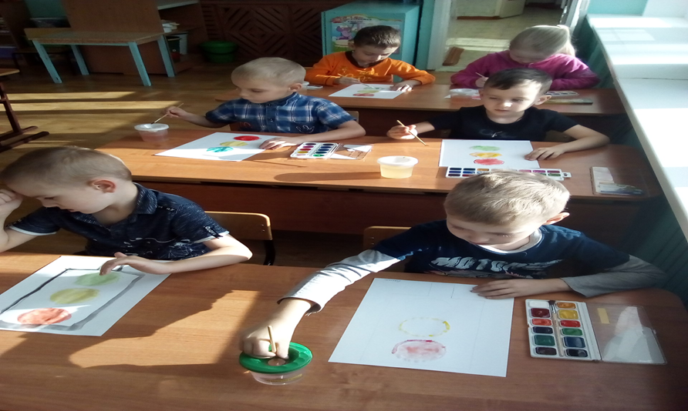
Работа с детьми: Рисование «Мой друг – Светофор»

Slide 11
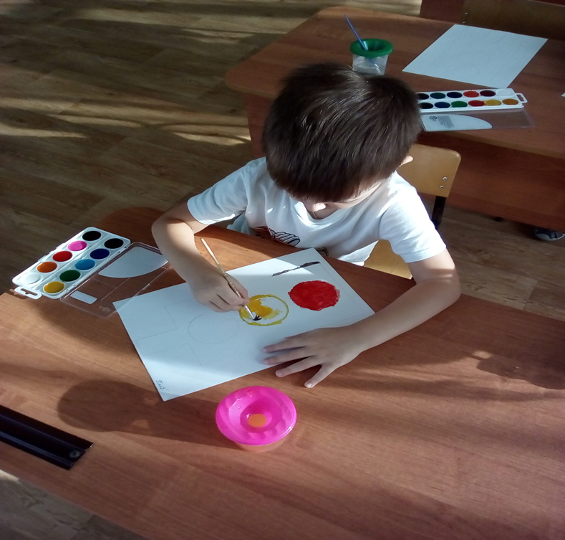
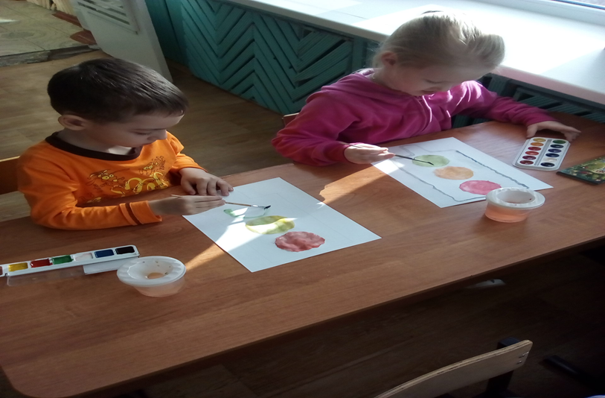

Slide 12
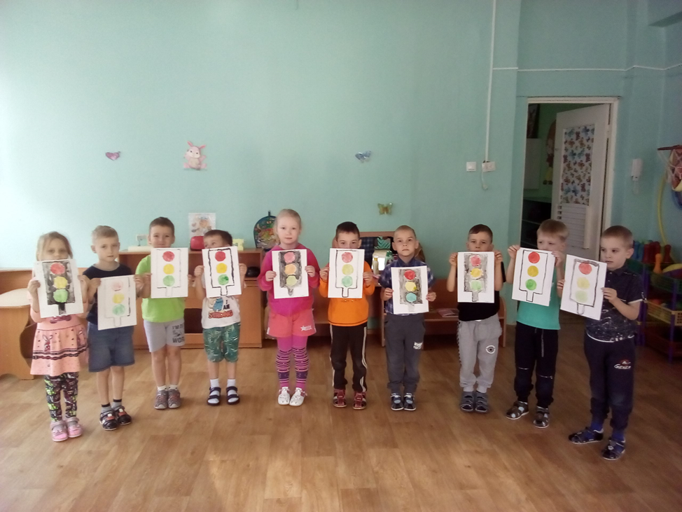

Slide 13
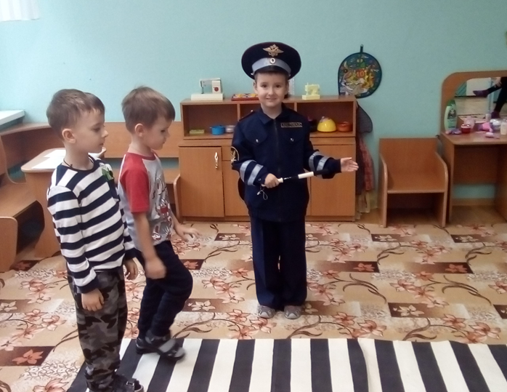
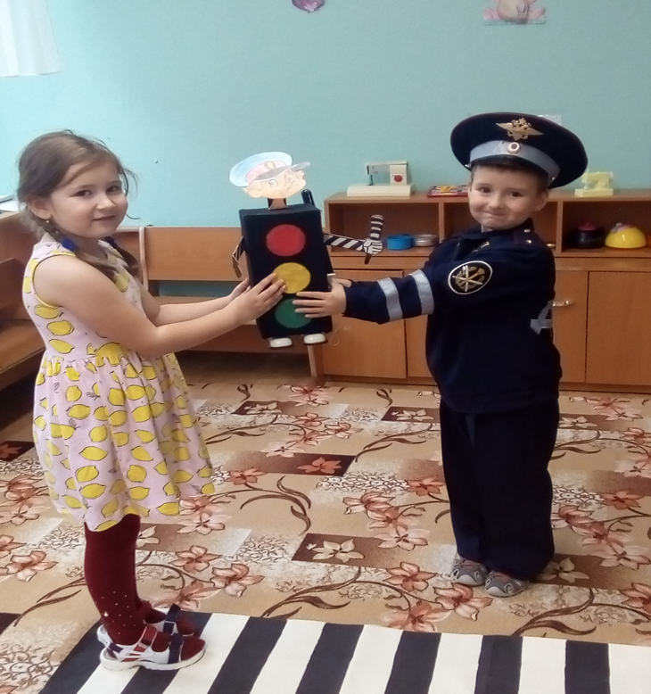
Игра «Юный пешеход»

Slide 14
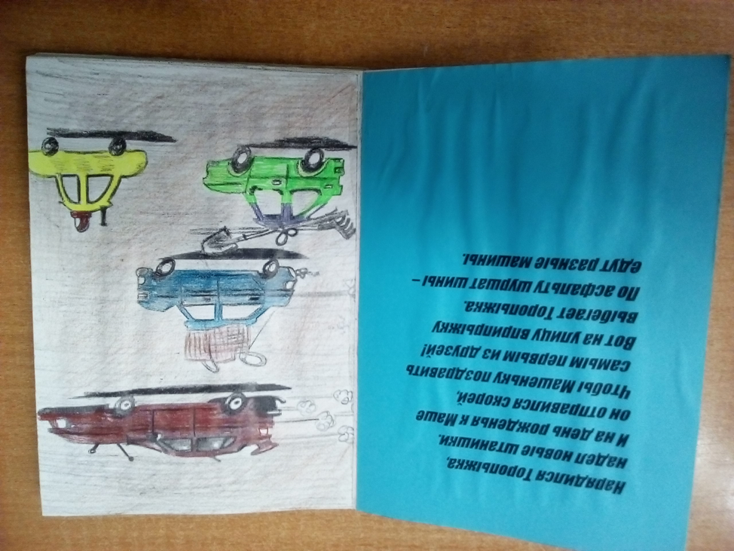
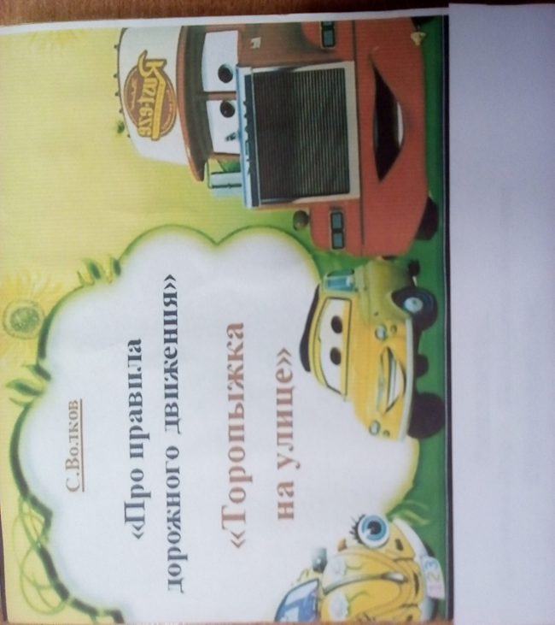
Книжка – малышка для детей

Slide 15
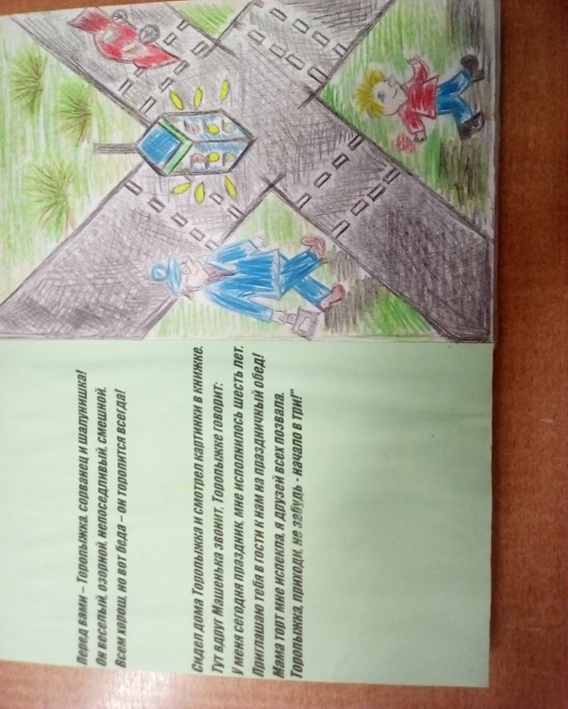
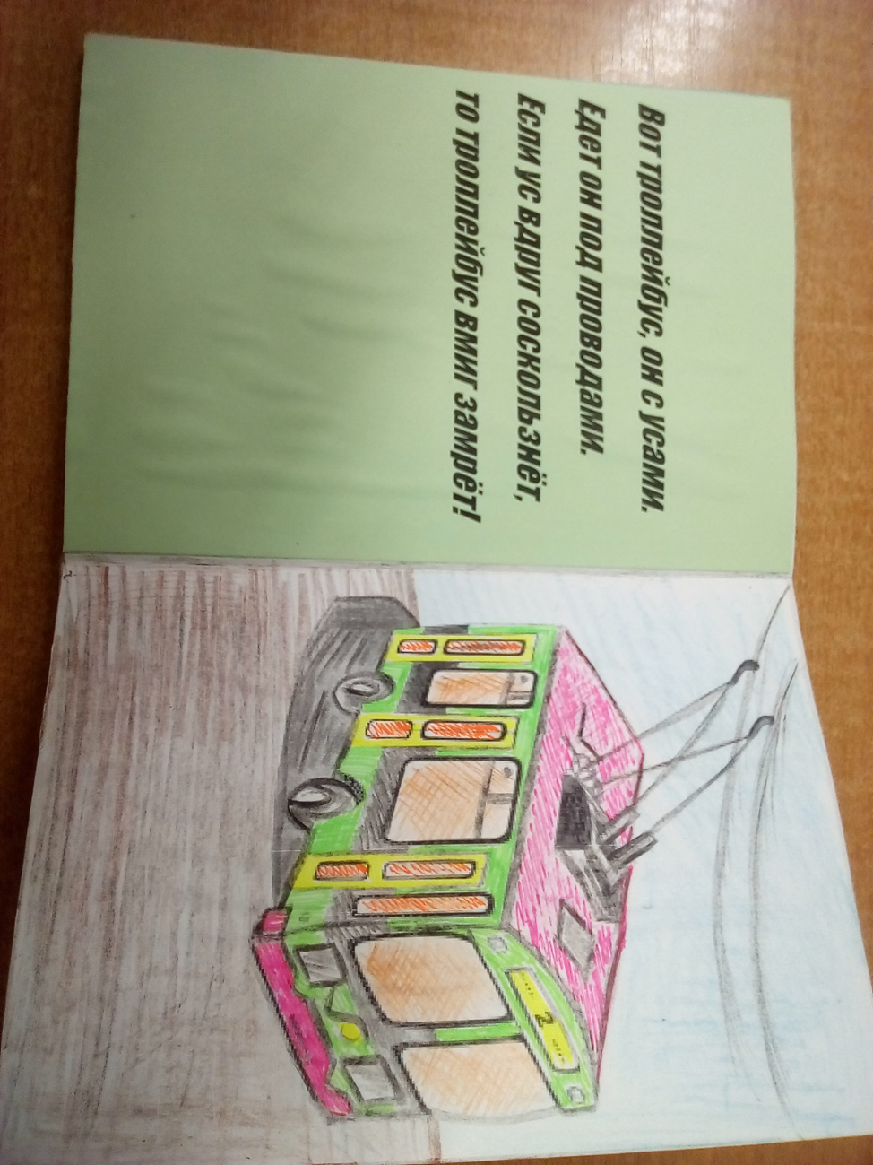

Slide 16
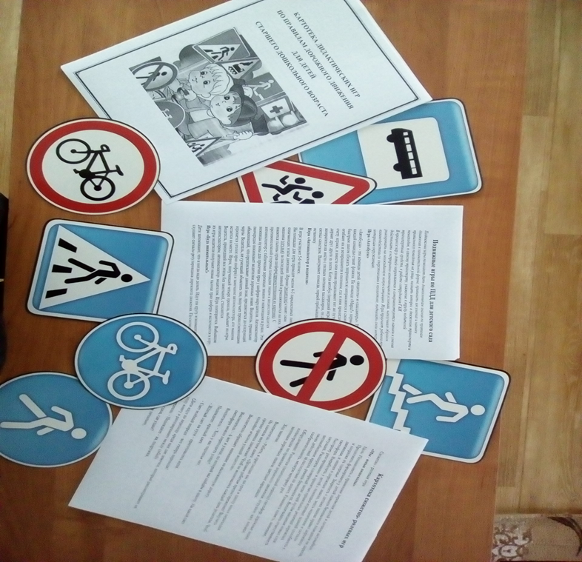
Работа с родителями

Slide 17
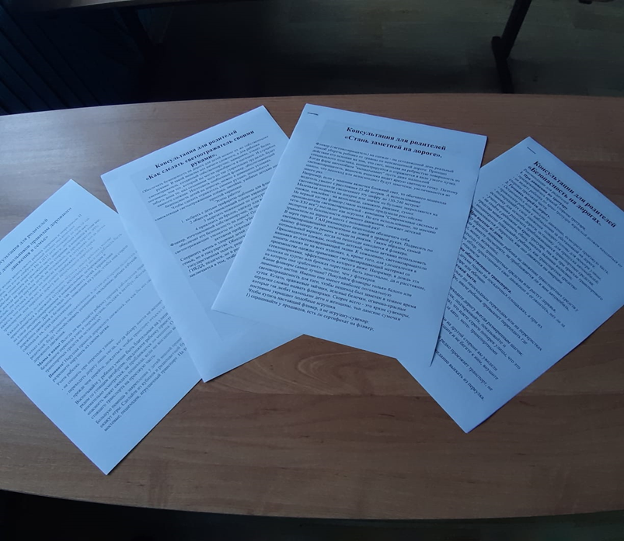
Консультации для родителей

Slide 19
